Slide 1
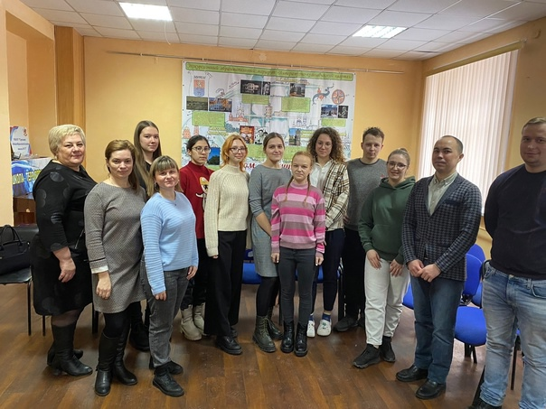
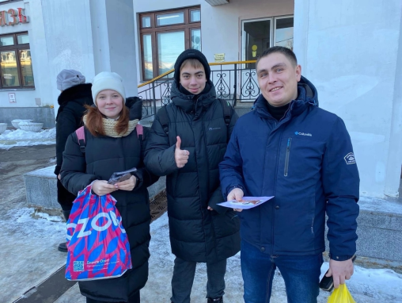
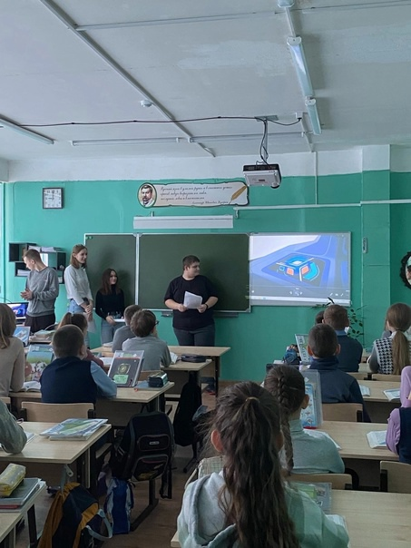
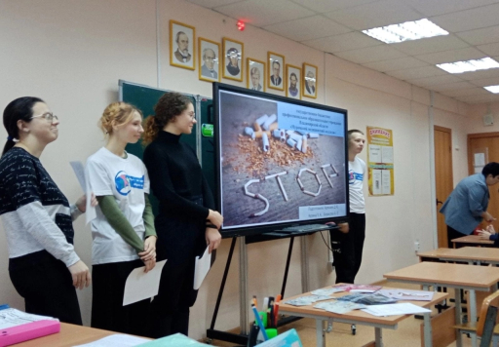
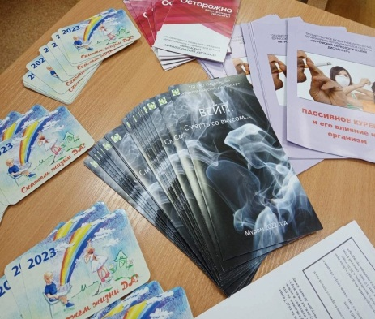
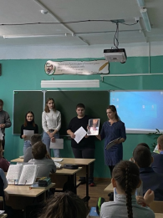
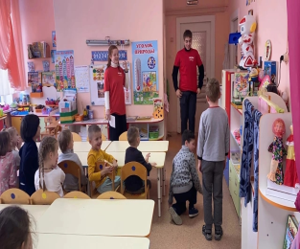
Отряд волонтеров

Slide 2
Волонтерский отряд "Пульс"- это добровольное объединение учащихся образовательных учреждений, изъявивших желание бескорыстно заниматься профилактикой вредных привычек среди сверстников.
В нашем отряде состоит более 35 человек, а также кураторы волонтерского отряда «ПУЛЬС».
Отряд назван так, потому что пока наши сердца бьются, мы можем добиться своих целей.

Slide 3
Правильно преподнести информацию о вреде алкоголя, табакокурения, вейпов, наркомании, а так же рассказать как не стать частью этого порочного круга.
Главная цель нашего отряда:

Slide 4
Задачи отряда:
Воспитание в потребности в здоровом образе жизни;
Обучение и реализация метода "равный-равному;"
Воспитание человека, который бережет свое здоровье и здоровье окружающих;
Формирование навыков общения и способности оценивать свое поведение и нести ответственность за свои поступки;
Обучение отстаивать свое мнение и сопротивляться негативному влиянию со стороны взрослых и сверстников
Ознакомление с причинами злоупотребления токсических веществ, наркотиков, никотина, алкоголя;
Формирования у обучающихся осознано-отрицательное отношение к сигаретам, алкоголю, токсическим веществам, наркотикам;
Как мы можем донести информацию до людей:
Проводим беседы, дискуссии, занятия по профилактике психоактивной вещества в учебных заведениях;
Организовываем конкурсы плакатов и рисунков по профилактике психоактивных веществ;
Проводим тематические игры по профилактике психоактивных веществ;
Участвуем в антинаркотических акциях, городских и районных мероприятий;

Slide 5
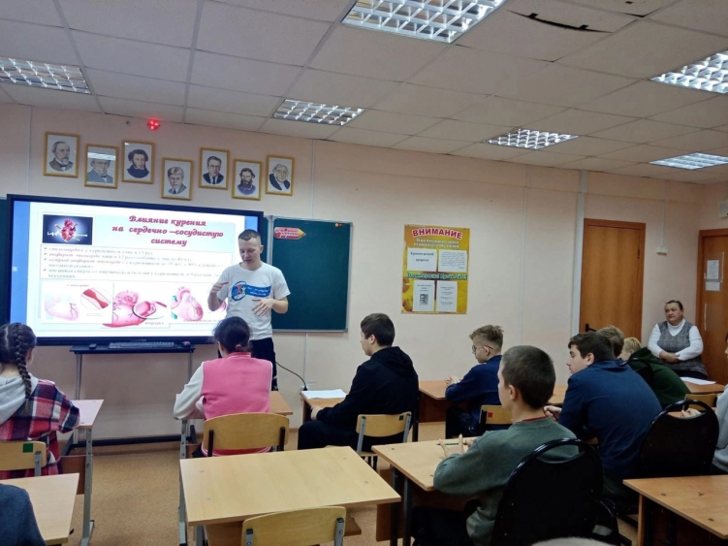
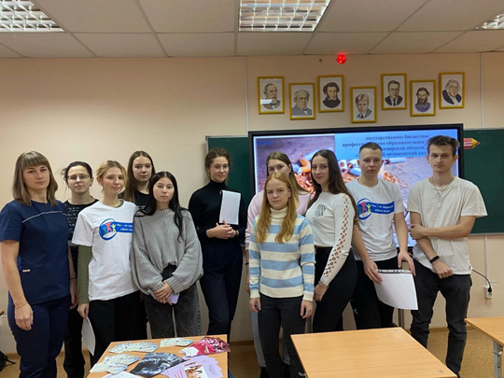
Результаты
После создания волонтерского отряда «Пульс» мы всей командой обсуждали темы для первого выступления в ГКОУ "Специализированной (коррекционной) образовательной школы-интернат округа Мурома".
Встреча состоялась! Мы рассказывали, что такое курение и как оно пагубно влияет на организм человека и каждому раздали памятки, для закрепления нашей беседы с подростками.
Первый раз было сложно, непривычно, но мы на этом не остановились!
08 ноября 2022 г.

Slide 6
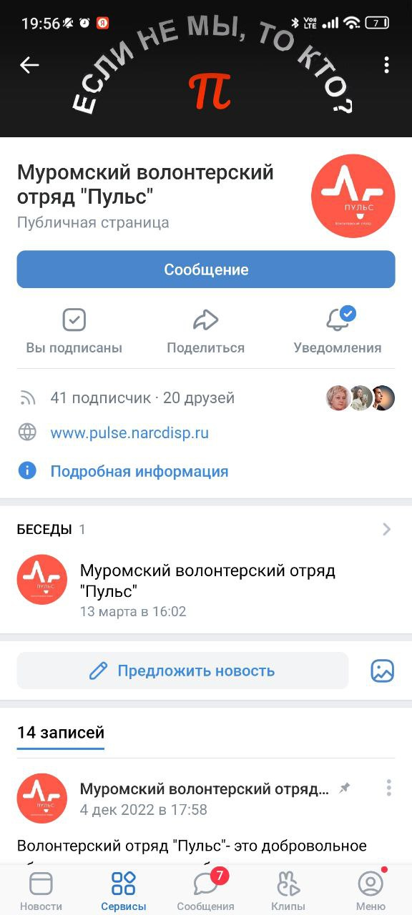
Спустя некоторое время мы решили создать свою группу в контакте для того чтобы к нам присоединялись люди, узнавали о нас и также моги ознакомится с информацией онлайн

Slide 7
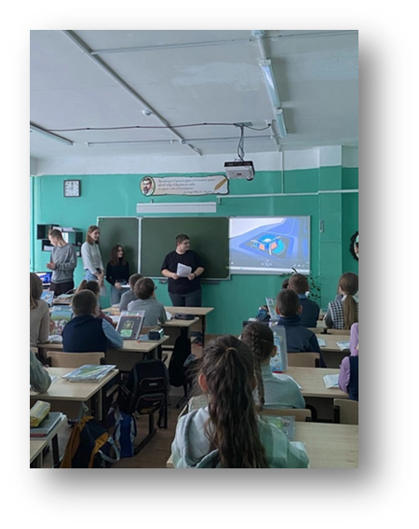
24 ноября 2022 г.
В МБОУ "СОШ №7« для учащихся 4х классов. Была проведена лекция-беседа на тему «СТОП КУРЕНИЮ!»
Мероприятие было направлено на сохранение здоровья населения, так как статистика за последние пять лет процент курящих в России увеличился.

Slide 8
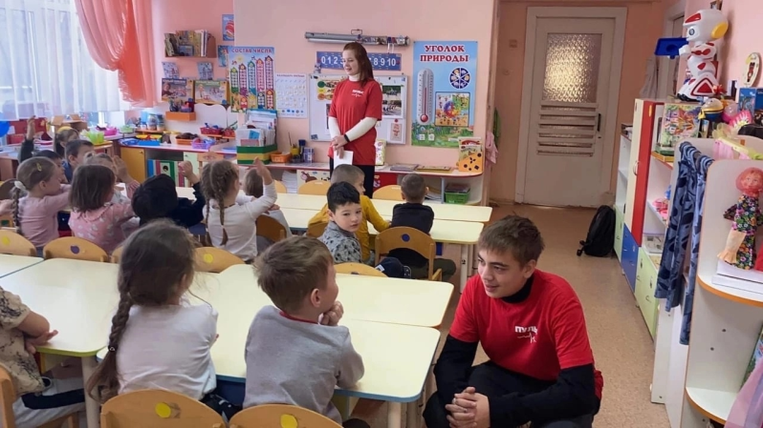
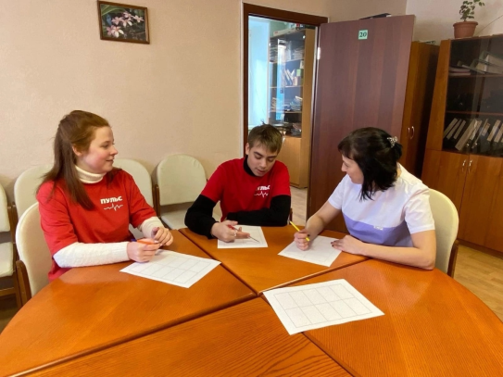
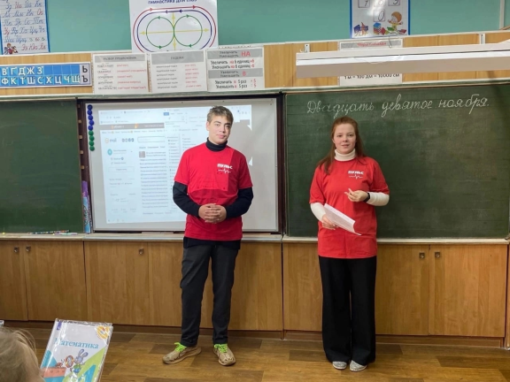
29 ноября 2022 г.
Волонтерский отряд посетил два учреждения МБДОУ " Детский сад №52 и МБОУ "СОШ №4. С детьми и подростками были проведены беседы в игровой форме, просмотр мультфильма «Тайна едкого дыма».
После проведённых бесед, волонтеры отправились в центр города, чтобы распространить среди наделения листовки, буклеты о вреде никотиносодержащих продукции.

Slide 9
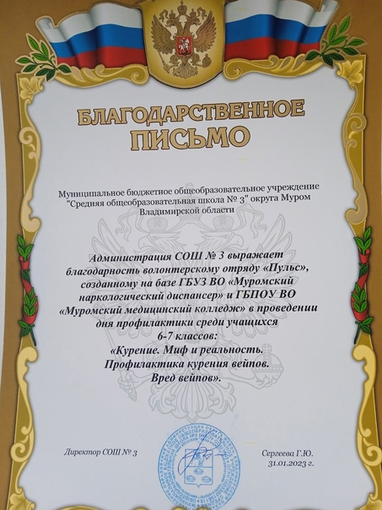
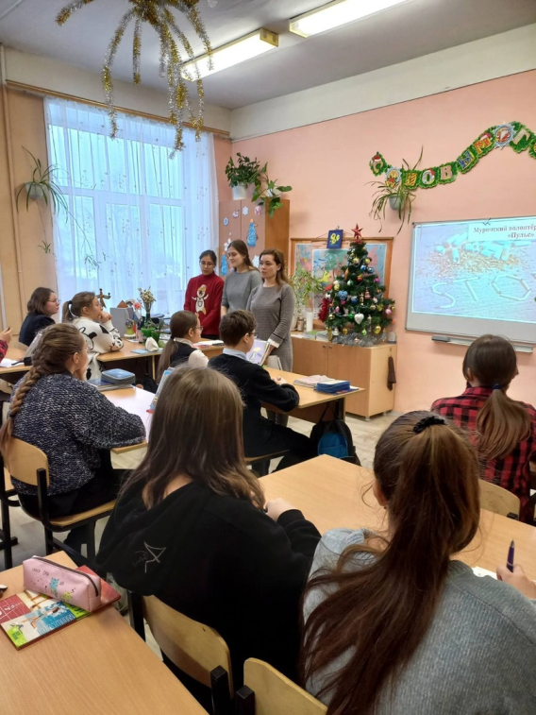
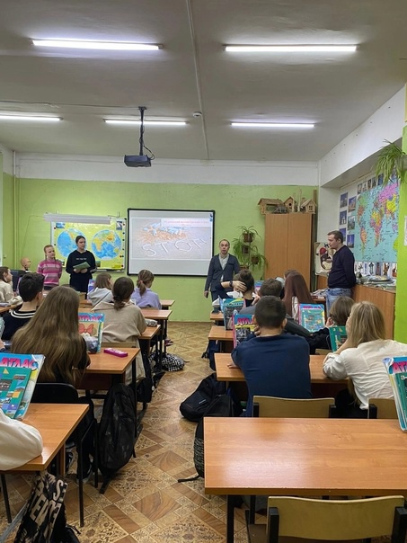
20 января 2023г.
Посетили МБОУ СОШ №3.
Были проведены беседы для учащихся 6-х и 7-х классов на тему: «Курение. Миф и реальность. Вред вейпов».
Входе нашей ответственной работы, мы были награждены благодарственным письмом от администрации школы.

Slide 10
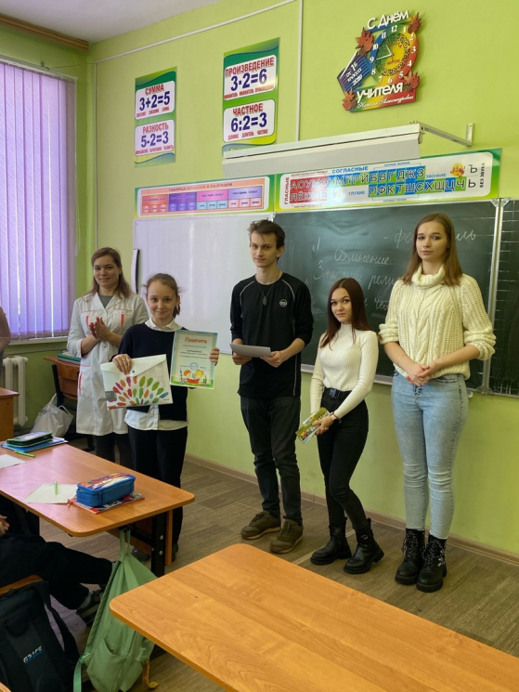
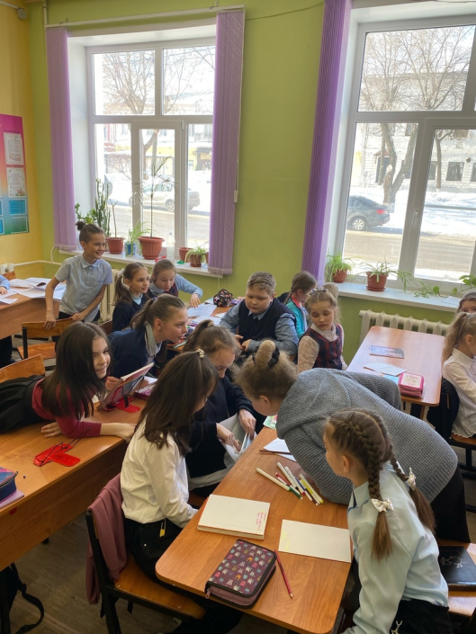
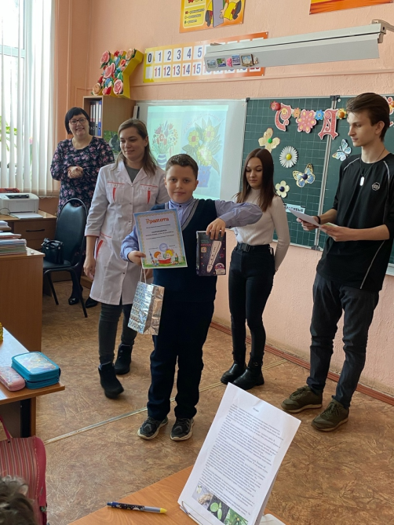
7 марта 2023 г. волонтеры отряда со специалистами ГБУЗ ВО МНД.
Проводили беседу с учениками 1-4 классов МБОУ СОШ №3 о вреде курения.
Также был показан целевой мультфильм "Тайна едкого дыма", а дети, победившие в конкурсе рисунков о вреде курения, были награждены дипломами и сувенирами.

Slide 11
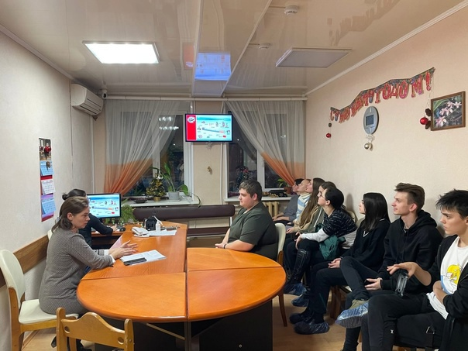
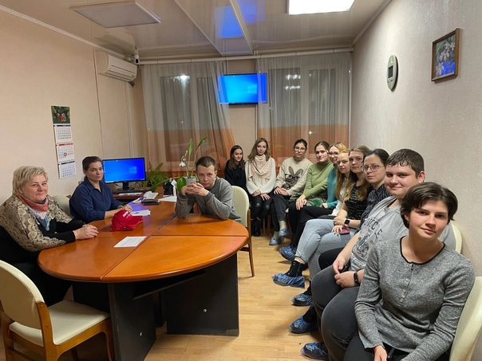
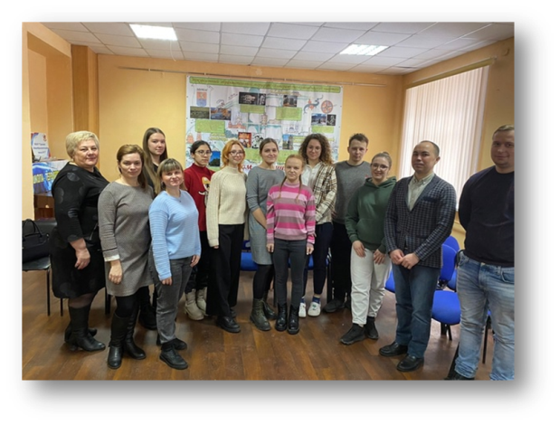
По итогам мы ожидаем, что наш отряд и проект будет существовать дольше и развиваться всё больше и больше, но только в правильном направлении.
А также мы рады видеть вас каждого в нашем проекте и предлагаем присоединиться к нам и следить за нашими новостями на нашей страницы в вк: «Муромский волонтерский отряд «Пульс» https://vk.com/pulse.narcdisp»

